Slide 1
De Sociale Kaart www.desocialekaart.be
Vlaamse overheid – Departement Zorg

Slide 2
Inhoud
Wat is de Sociale Kaart? Voor wie? Waarom?
Terminologie en symbolen
Hoe komen gegevens erin? Hoe blijven ze actueel?
Welke info is opgenomen?
Hoe is de databank opgebouwd? Hoe verhouden de gegevens zich tegenover elkaar?
Hoe zoek je in de Sociale Kaart?
Extra mogelijkheden van een ingelogde gebruiker
Wat is het nut van de Sociale Kaart?
Wat is de link met Rechtenverkenner?

Slide 3

Een blik op www.desocialekaart.be.
Wat is de Sociale Kaart?

Slide 4

Kort introductiefilmpje

Slide 5
Wat is de Sociale Kaart?
Databank met zorgvoorzieningen en gezondheidszorgverstrekkers
  Vlaanderen en Nederlandskundig aanbod in Brussels Hoofdstedelijk Gewest
  Te raadplegen via www.desocialekaart.be
  Vanuit het Departement Zorg (Vlaamse overheid)
Adres- en contactgegevens van zorgaanbieders, maar ook de beschrijving van het aanbod, doelgroep, openingsuren, erkenningsgegevens… Het is dus meer dan een ‘Gouden Gids’.

Slide 6

Wat is de Sociale Kaart?
Doel: iedereen informeren over het zorgaanbod (zorgvoorzieningen en gezondheidszorgberoepen) in Vlaanderen en Brussel.
Voor wie: hulp- en zorgverleners, doorverwijzers, lokale besturen maar ook voor burgers
Wettelijke basis: Decreet houdende de Sociale Kaart van 3 mei 2019 (B.S. 26/06/2019)

Slide 7




Waarom de Sociale Kaart?
(als Google of AI alles weet…)
Vanuit overheid = betrouwbaar en garantie voor kwaliteit + verzameld op één plaats
Gerichte zoekresultaten in een compacte lijst
Alle info van organisatie/praktijk op één fiche & niet op verschillende sites
Overzicht van zorgaanbieders uit één gemeente of één sector

Slide 8




Waarom de Sociale Kaart?
(als Google of AI alles weet…)
Extra mogelijkheden zoals lijsten downloaden, favorieten opslaan…
Voortdurend in evolutie – rekening houdend met gebruikers
Gegevens kunnen ook door andere websites gebruikt worden (bv. via widget, API, Sociale Kaart op maat)

Slide 9
Voor een goed begrip

Slide 10

Zorgaanbieders
Fiche
Authentieke bronnen
  CoBRHA
Verzameling van zorgvoorzieningen of zorgberoepen
Info over een zorgaanbieder verzameld op één pagina = een fiche
Verzameling van gegevens die de overheid bijhoudt en automatisch doorgeeft aan de Sociale Kaart, zoals:
Common Base Registry for HealthCare Actor = bron voor erkenningen van zorgvoorzieningen (bv. woonzorgcentrum) + de erkenning en toelating om een zorgberoep (bv. huisarts) uit te oefenen

Slide 11
  VKBO
  VAR
  UrbIS
Verrijkte Kruispuntbank voor Ondernemingen = bevat de basisgegevens over ondernemingen uit KBO + extra informatie van de Vlaamse overheid
Vlaams Adressenregister = adresgegevens uit Vlaanderen
Adresgegevens uit Brussels Hoofdstedelijk Gewest

Slide 12






Verduidelijking bij symbolen op de website
Organisatie- of praktijkfiche
Aanbodfiche
Zorgverlenersfiche (persoon)
Erkenning (CoBRHA)
Lijst- en kaartweergave van de zoekresultaten
Janssens

Slide 13




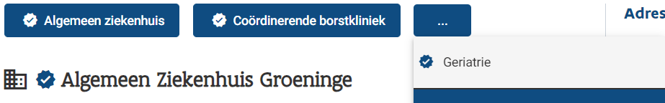
Locatie of regio
Meer informatieknop op meerdere plaatsen: resultaatslijst, fiche…
Zoekterm
Menu op een fiche: fiche bewerken, suggestie tot wijziging…
Meer erkenningen in de resultaatslijst

Slide 14
Hoe komen gegevens in de Sociale Kaart? Hoe blijven ze actueel?
Bestaande overheidsbronnen raadplegen
Uitdaging = volledig en actueel zijn
Alle gebruikers via meldingen via ‘suggestie tot wijziging’
Zorgaanbieders zelf via
gedeelde verantwoordelijk-heid
Departement Zorg via regionale werking

Slide 15
Hoe komen gegevens in de Sociale Kaart? Hoe blijven ze actueel?
Bestaande overheidsbronnen raadplegen
Uitdaging = volledig en actueel zijn
Departement Zorg via regionale werking
Zorgaanbieders zelf via
gedeelde verantwoordelijk-heid
Alle gebruikers via meldingen via ‘suggestie tot wijziging’

Slide 16
Een actuele Sociale Kaart = gedeelde verantwoordelijkheid
Er wordt geen info gevraagd aan de zorgaanbieders die al bij de overheid gekend is => via koppeling met overheidsbronnen.
De gegevens die de overheid niet weet, worden aangevuld en actueel gehouden door de zorgaanbieders zelf.

Slide 17
Welke info is opgenomen?

Slide 18
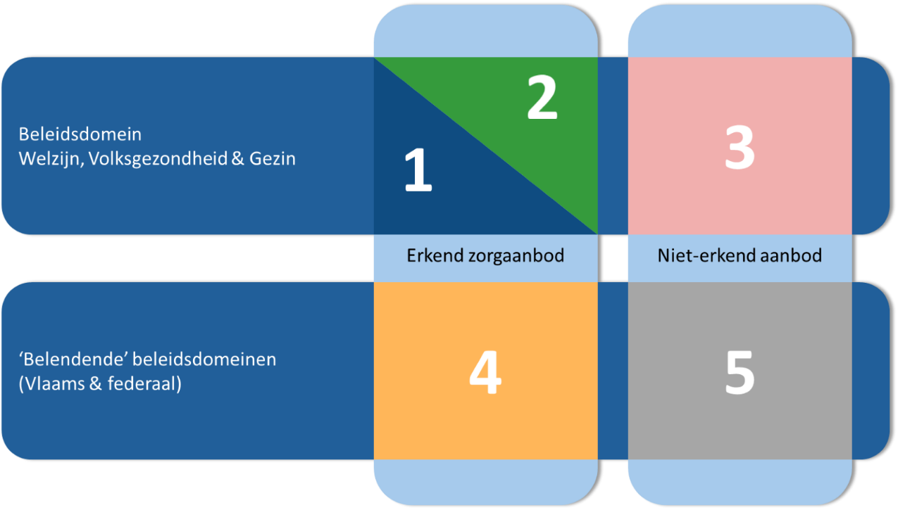
Welke info is opgenomen?
1. Erkende zorgvoorzieningen door het beleidsdomein Welzijn, Volksgezondheid en Gezin (bv. woonzorgcentra, CAW’s)
3. Niet-erkend zorgaanbod dat thematisch aansluit bij welzijn, volksgezondheid en gezin (bv. zelfhulpgroepen, tabakologen enz.)
2. Erkende gezondheidszorgberoepen die werken in de eerste lijn (bv. huisartsen, apothekers enz.)
4. Erkend door een ander beleidsdomein (bv. maatwerkbedrijven, integratiecentra)
5. Restcategorie (bv. gegevens van overheden, zoals jeugddienst gemeente, Vlaamse Gemeenschapscommissie, hoofdzetel VDAB enz.)

Slide 19

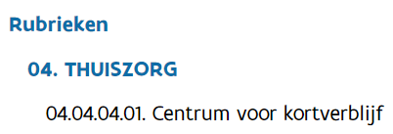
Welke info is opgenomen?
Rubriekenlijst
  = inhoudstafel van de databank
    Rubriek 1-18: Welzijnsorganisaties/zorgvoorzieningen
      Sociale huizen, woonzorgcentra, kinderopvanginitiatieven…
    Rubriek 19: Gezondheidszorgberoepen
      Apotheken, huisartsen, kinesitherapeuten, logopedisten…
Fiche is gekoppeld:
  aan één of meerdere rubrieken
  een zo precies mogelijke subrubriek
Afspraken rond manier van opnemen > datagovernance

Slide 20
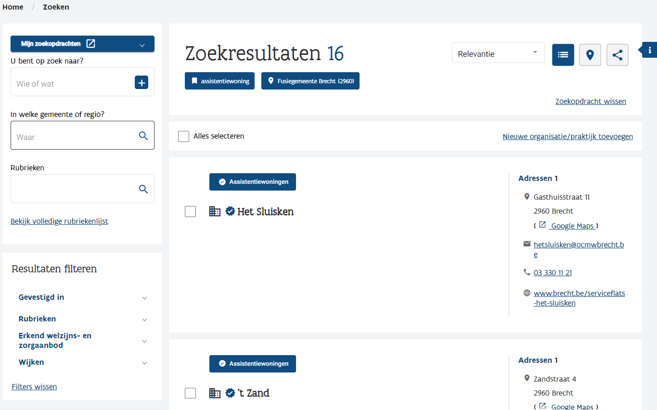
Welke info is opgenomen?

Slide 21
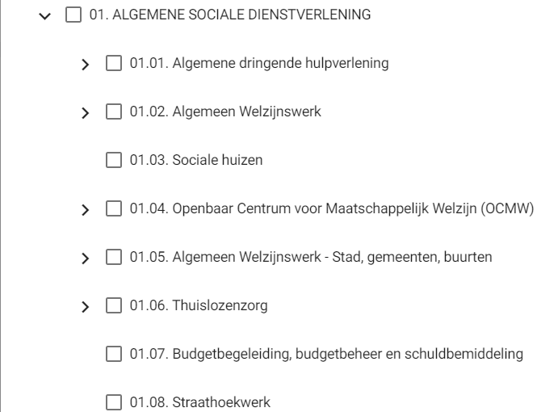
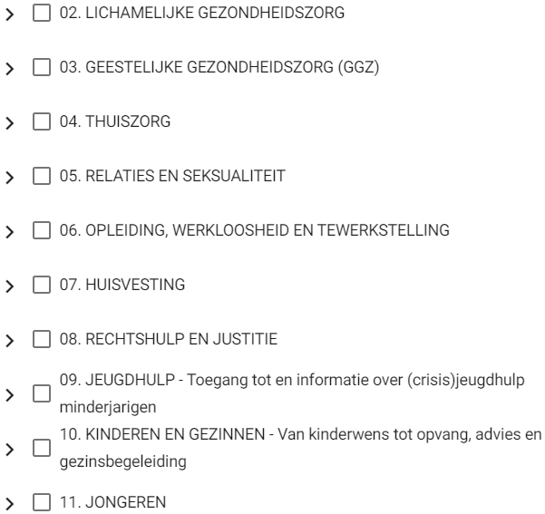
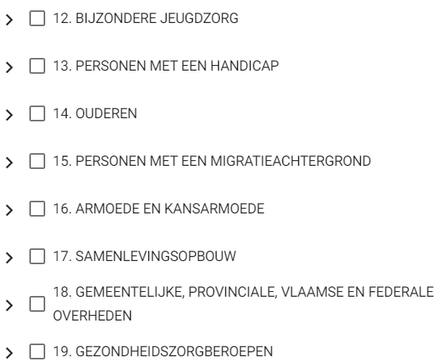
Welke info is opgenomen?

Slide 22
Rubrieken/Trefwoorden
Opbouw van de hoofdrubrieken (1-18):
  Telefonische hulpverlening/crisis/online hulpverlening
  Ambulante hulpverlening
  Residentiële hulpverlening
  Specifieke voorzieningen
  Zelfhulp
  Overleg, koepels, federaties
Standaard een aantal trefwoorden per (sub)rubriek
Regelmatige controle en update

Slide 23
Wat vind je er niet in?
Wat wel en niet opgenomen wordt in de Sociale Kaart is in evolutie
  de ideale Sociale Kaart bestaat niet en is nooit “af”
  Scheidingsconsulenten, kindercoaches, burn-outcoaches, …
  Advocaten, notarissen, gerechtsdeurwaarders
  Sportverenigingen, tenzij duidelijke link met
  personen met een handicap
  Traiteurdiensten
  Commerciële poetsdiensten
  …

Slide 24
Hoe is de databank opgebouwd?
Hoe verhouden de gegevens zich tegenover elkaar?

Slide 25

Datamodel zorgvoorzieningen

Slide 26

Voorbeeld > zorgvoorziening
ORGANISATIE
Nottebohm - Woonzorgcentrum is erkend als:
Assistentiewoningen
Kortverblijf
Woonzorgcentrum
AANBOD

Slide 27


Welke info staat er op een organisatie- of praktijkfiche?
Online fiche

Slide 28
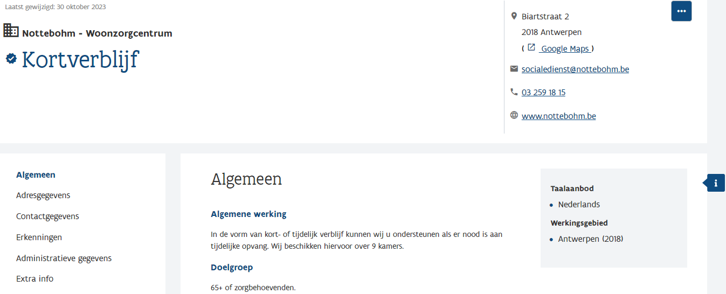
Informatie op aanbodfiche

Slide 29
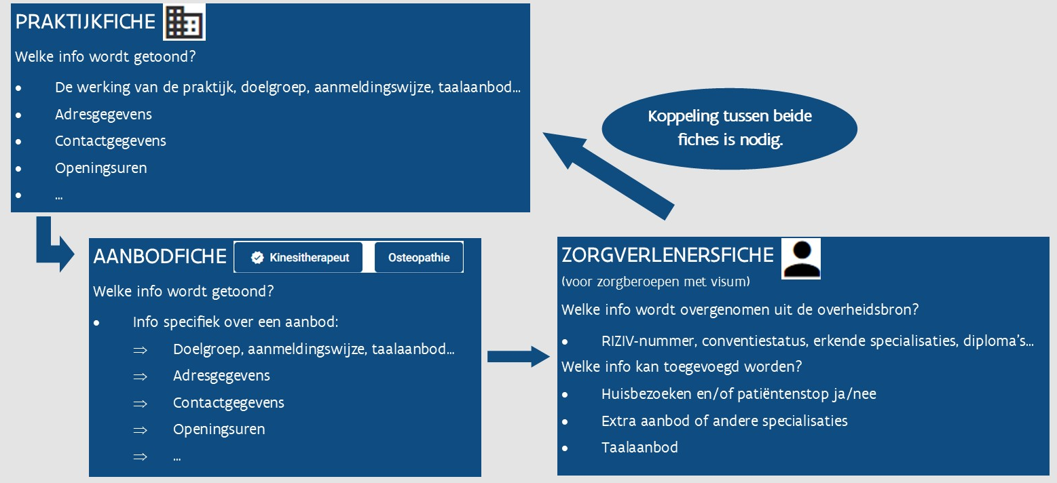
= welke erkende zorgverleners werken er in de praktijk?

Slide 30
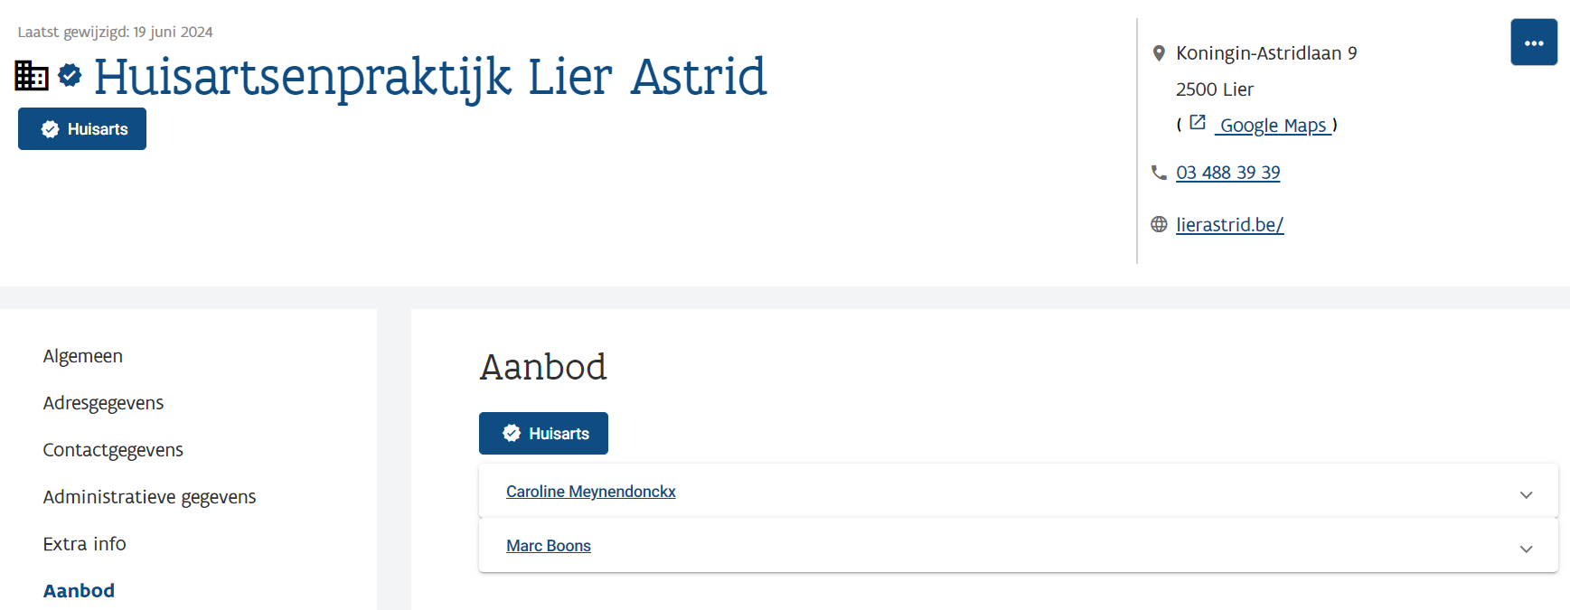
Voorbeeld > zorgverlener
Online Fiche
ZORGVERLENER
AANBOD
Marc Boons is erkend als huisarts.
Hij oefent dit beroep uit in Huisartsenpraktijk Lier Astrid.
PRAKTIJK

Slide 31
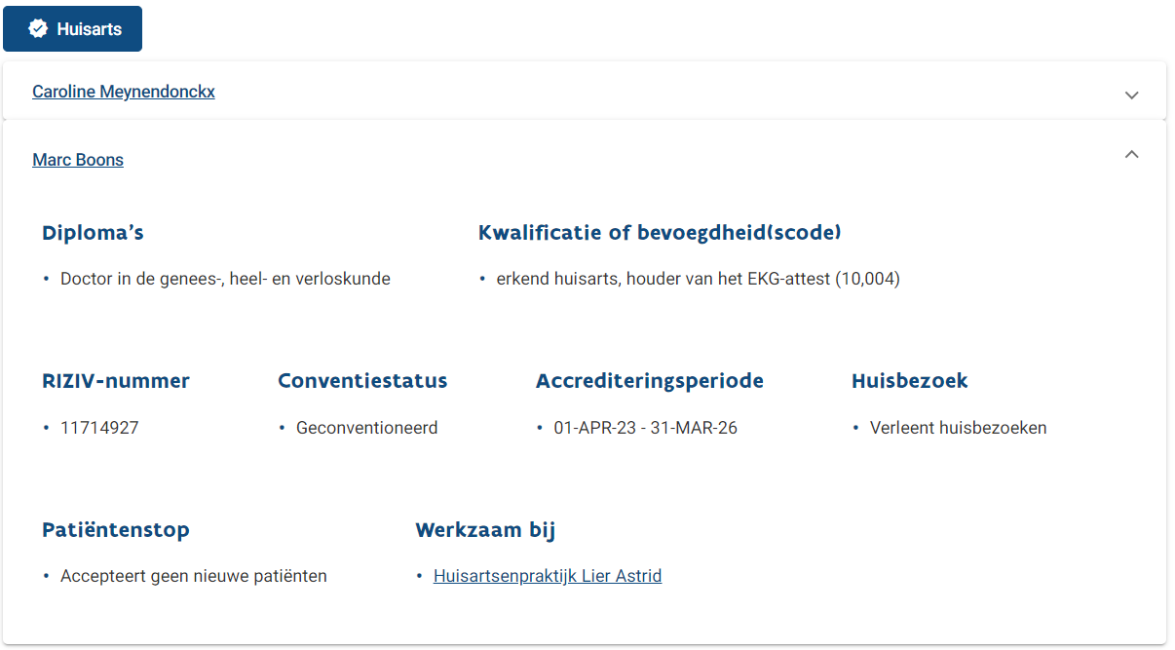
Informatie op een zorgverlenersfiche
Online Fiche

Slide 32
Hoe zoek je in de Sociale Kaart?

Slide 33

Zoeken: de principes
Gaat ruim zoeken in databank -> sortering volgens relevantie
Zoekt steeds op werkingsgebied
Zoektermen:
  zijn combineerbaar
  kunnen tijdelijk uitgesloten worden
  zijn gemakkelijk te verwijderen

Slide 34
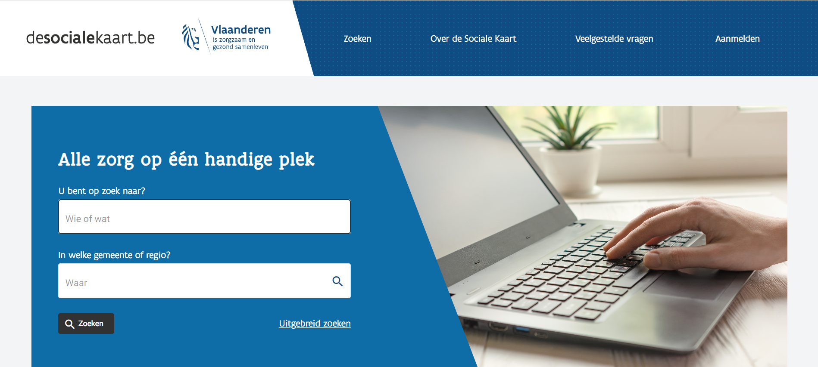
Hoe zoek je?
Zoekmethode 2
Zoekmethode 1

Slide 35
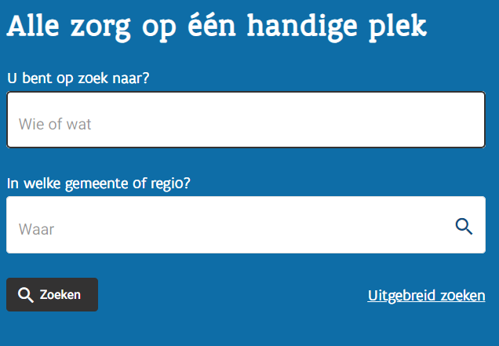
Zoeken
‘Wie of wat’ zoekt o.a. op:
  Organisatienaam
  Aanbod
  Namen van personen
  Trefwoorden en rubrieken
  RIZIV-nummer
  Werking
  Ondernemingsnummer

Slide 36
Zoeken
‘Waar’ zoekt op basis van ​werkingsgebied in:​
  Deelgemeente
  Fusiegemeente​
  Eerstelijnszone (ELZ)​
  Politiezone​
  Streek​ (Bv. Vlaamse Ardennen, Kempen)
  Provincie
  Vlaanderen
Werkingsgebied = het gebied (gemeente, Eerstelijnszone, ...) waarin een zorgaanbieder zorg/hulp verleent.

Slide 37
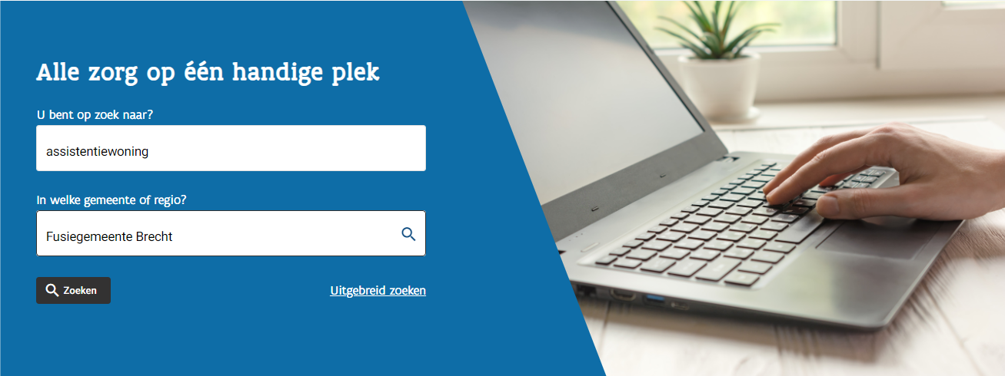
Zoekmethode 1

Slide 38
Zoekmethode 1

Slide 39
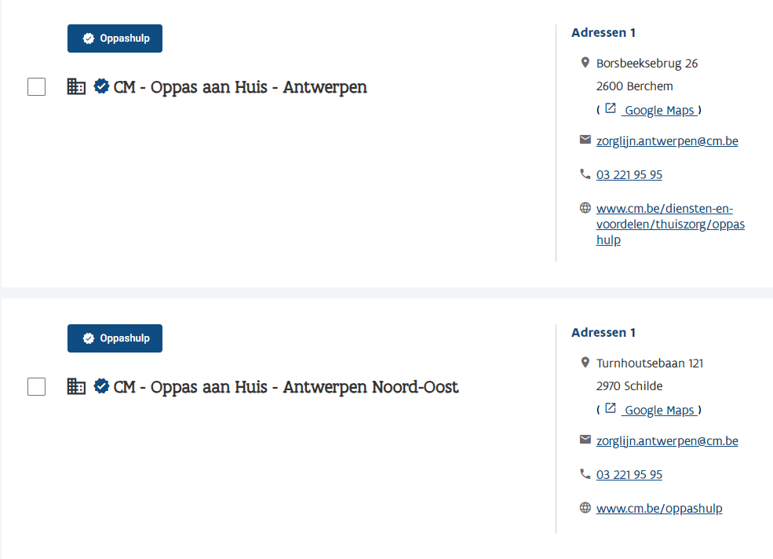
Zoekmethode 1

Slide 40
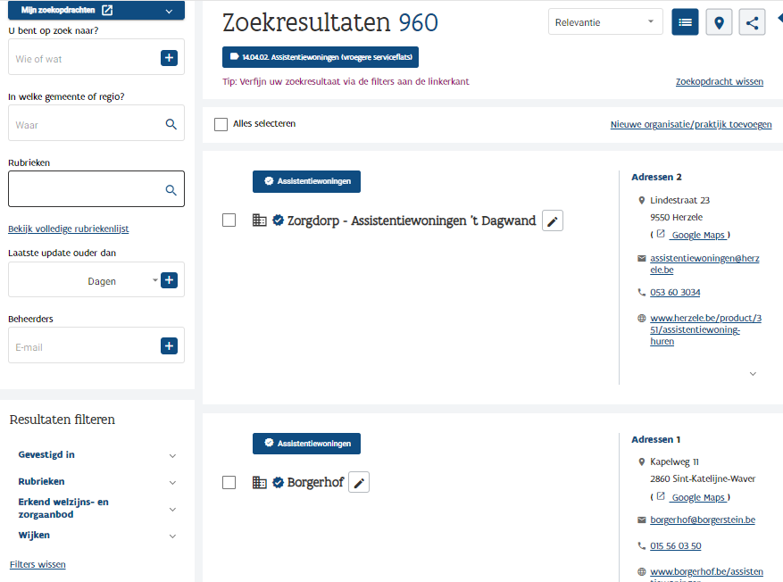
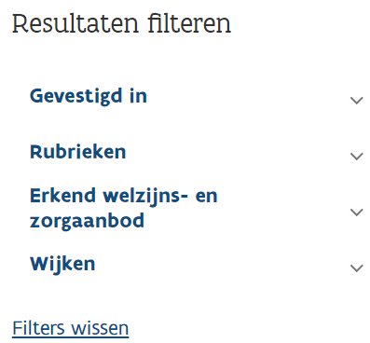
Zoekopdracht verfijnen
Via filters:​
  Gevestigd in (= adres – op deelgemeente)​
  Rubrieken (= inhoudstafel)​
  Erkend welzijns- en zorgaanbod​
  Wijken (enkel voor 13 Vlaamse centrumsteden + in opbouw)

Slide 41
Zoekmethode 2

Slide 42
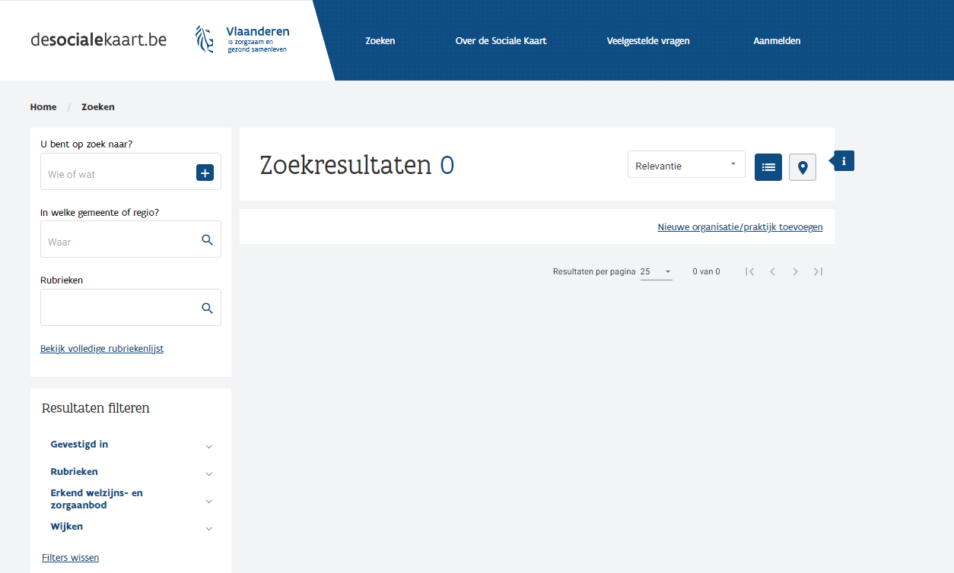
Zoekmethode 2

Slide 43
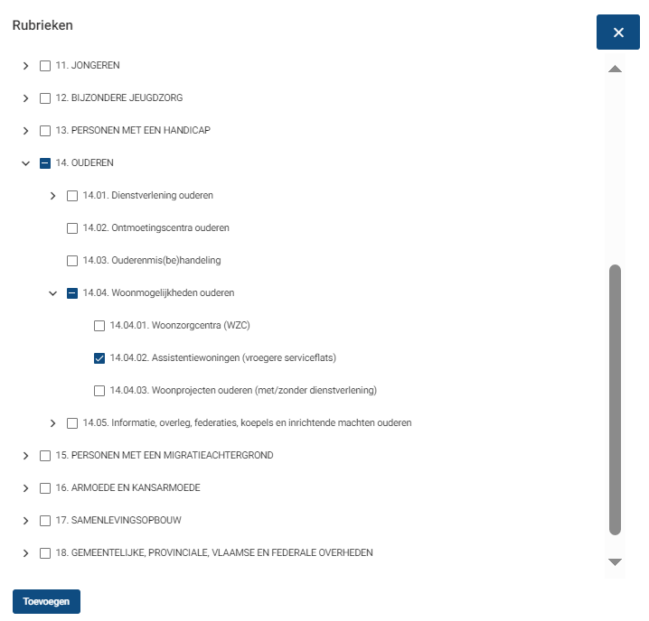
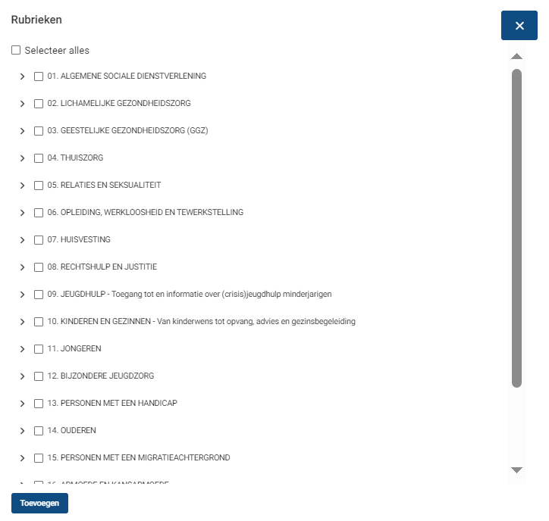
Zoekmethode 2

Slide 44
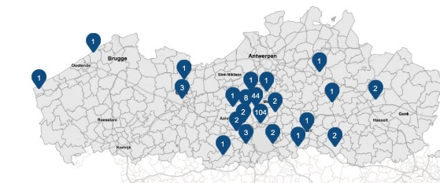
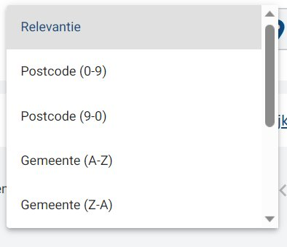
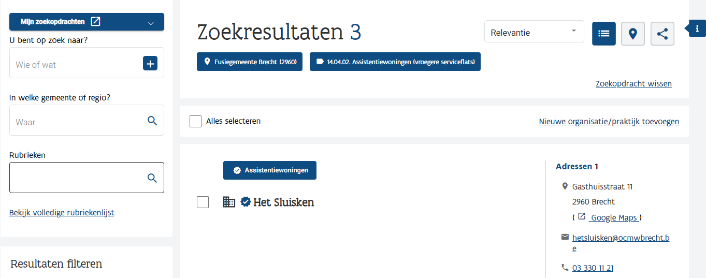
Zoekmethode 2

Slide 45
Aanmelden
(voor extra mogelijkheden)

Slide 46


Slide 47
Extra mogelijkheden van een aangemelde gebruiker

Slide 48
Extra mogelijkheden van een aangemelde gebruiker
Zoekopdracht opslaan en delen
Favorietenlijst maken en delen
Gegevens downloaden
Info doorsturen naar collega’s, vrienden…
Suggestie tot wijziging doorgeven
Notitie toevoegen op een fiche
Notes:
Allemaal tonen

Slide 49
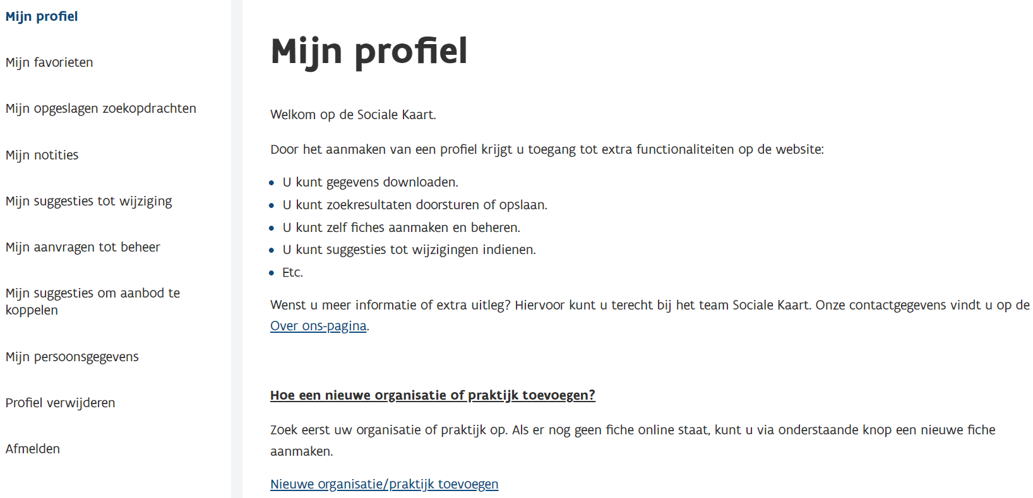
De mogelijkheden verkennen als je aangemeld bent​
=> vanuit ‘mijn profiel’

Slide 50
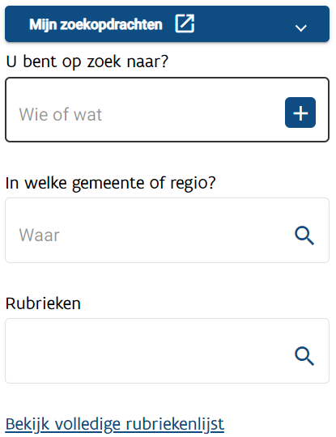
De mogelijkheden verkennen als je aangemeld bent​
=> bij de zoekopdrachten

Slide 51
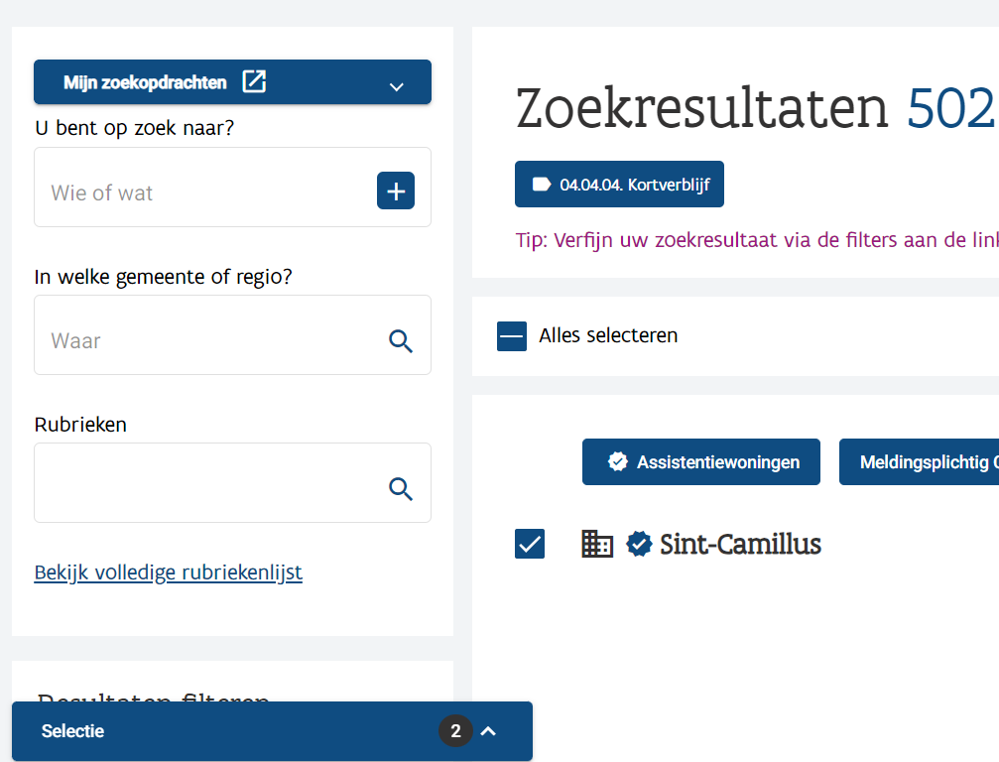
De mogelijkheden verkennen als je aangemeld bent​
=> met de zoekresultaten

Slide 52
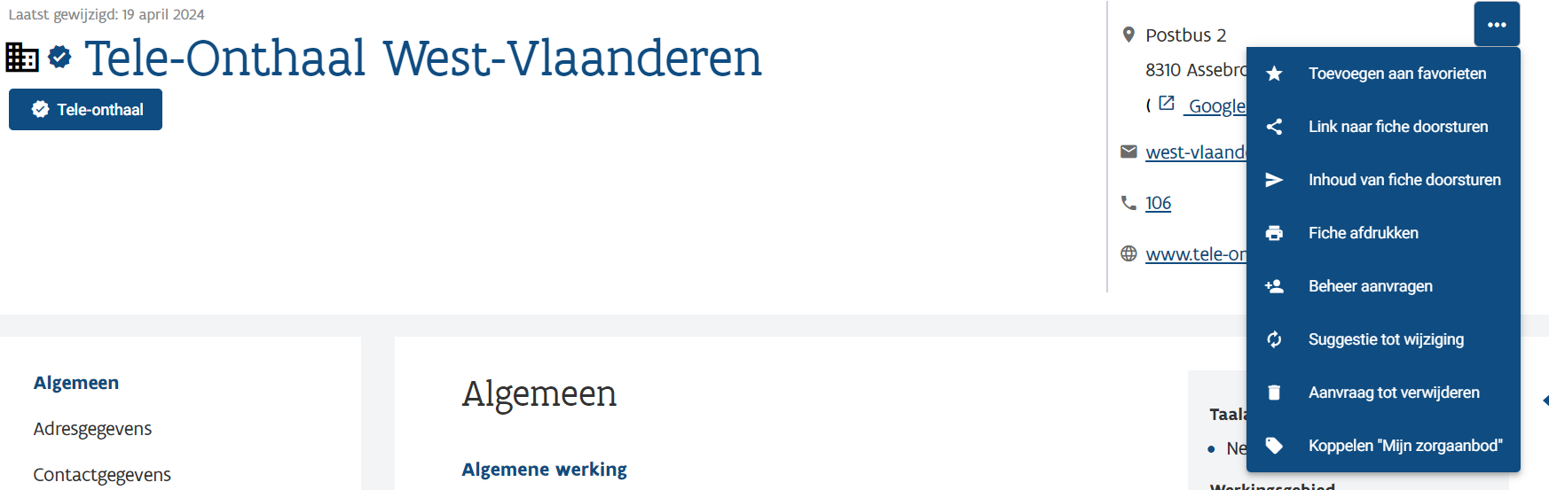
De mogelijkheden verkennen als je aangemeld bent​
=> op een fiche

Slide 53
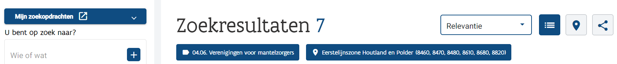
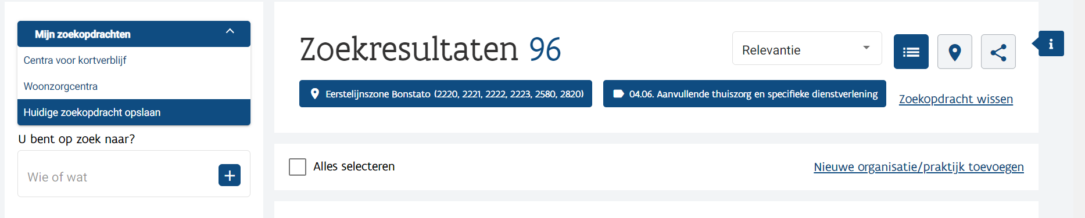
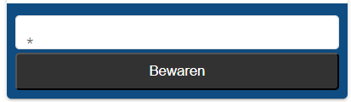
Zoekopdracht opslaan

Slide 54
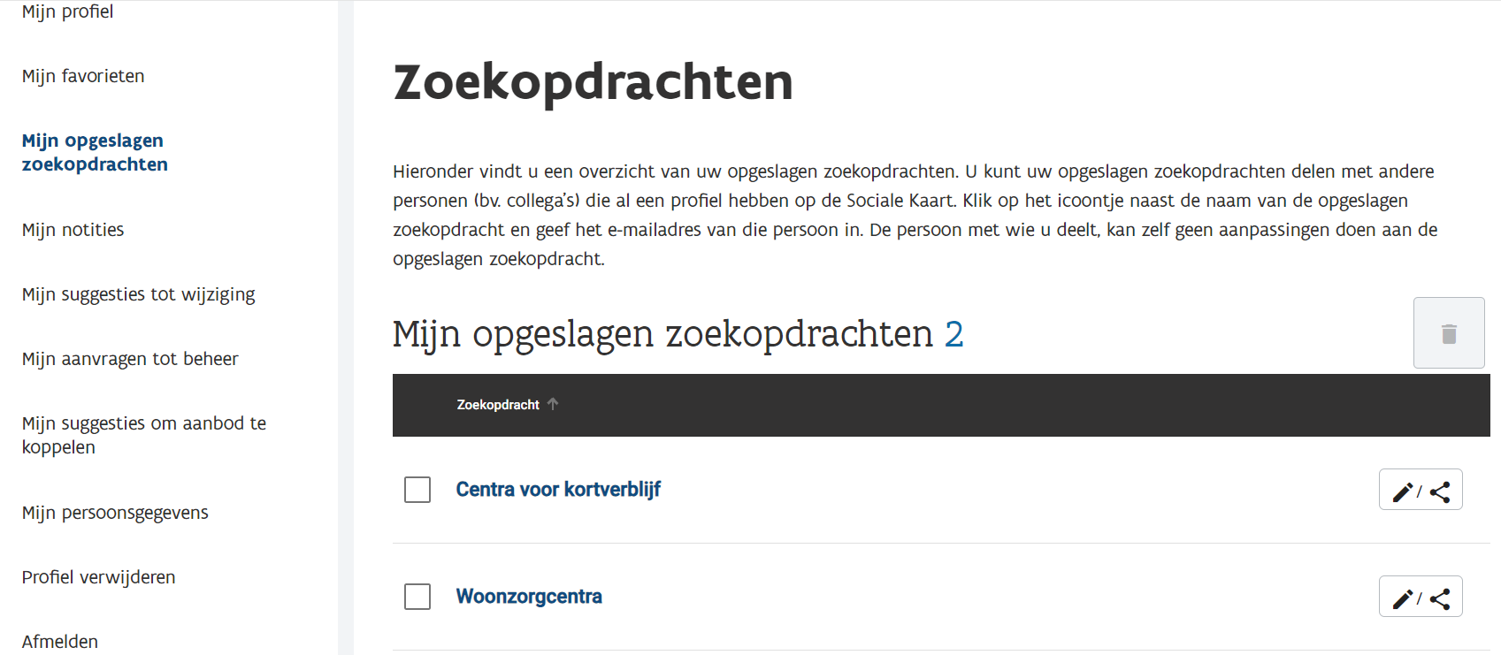
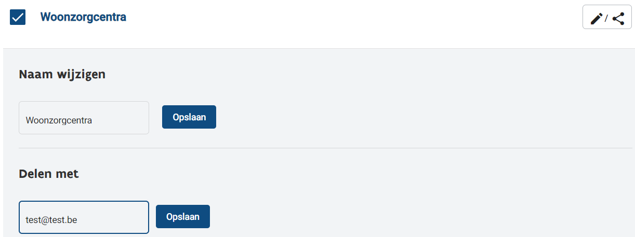
Zoekopdracht delen

Slide 55
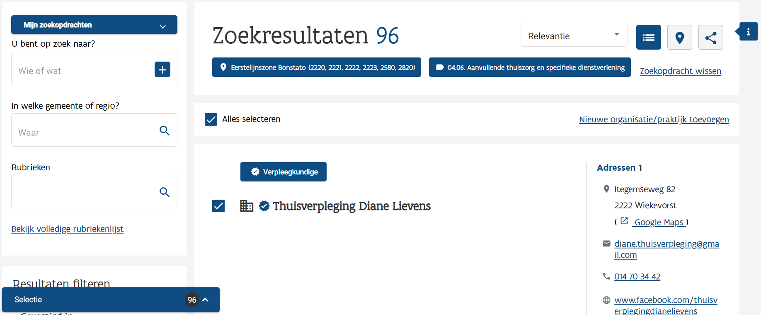
Favorietenlijst maken

Slide 56
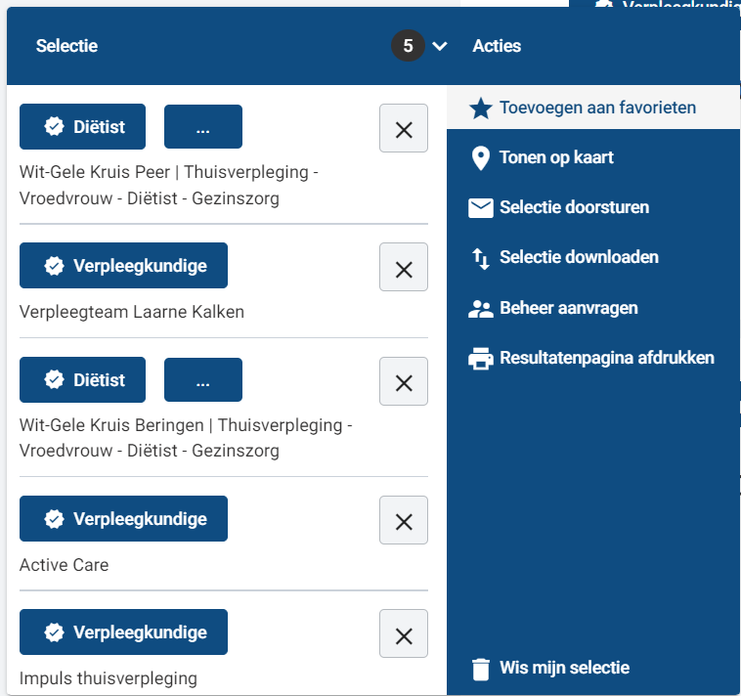
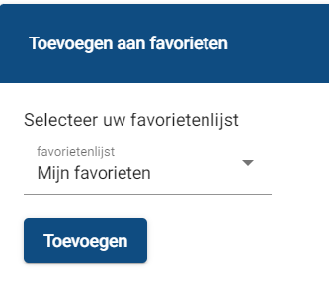
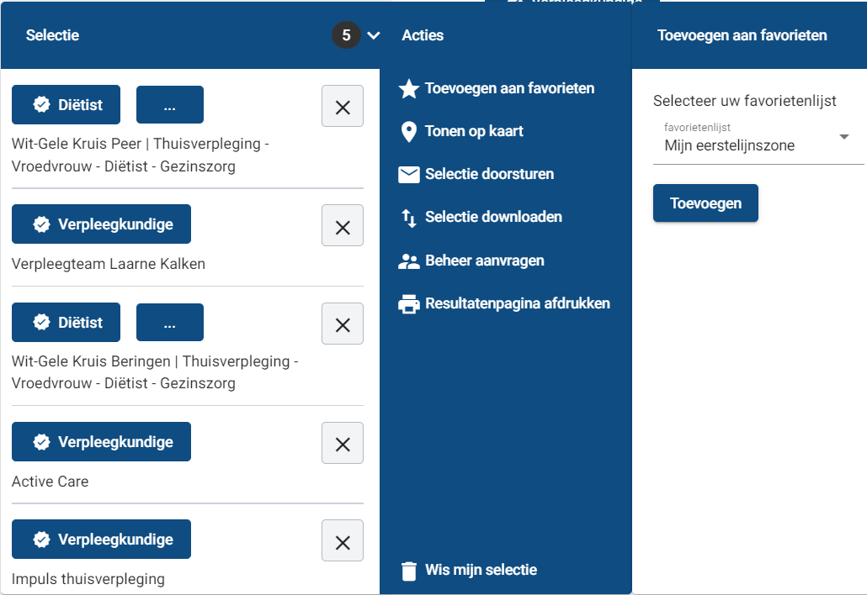

Slide 57
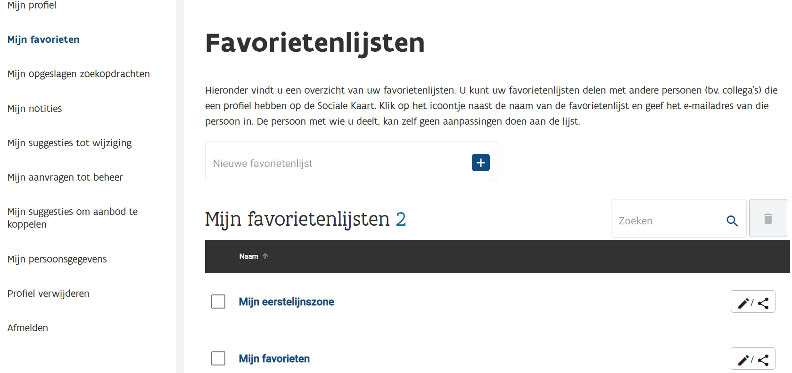
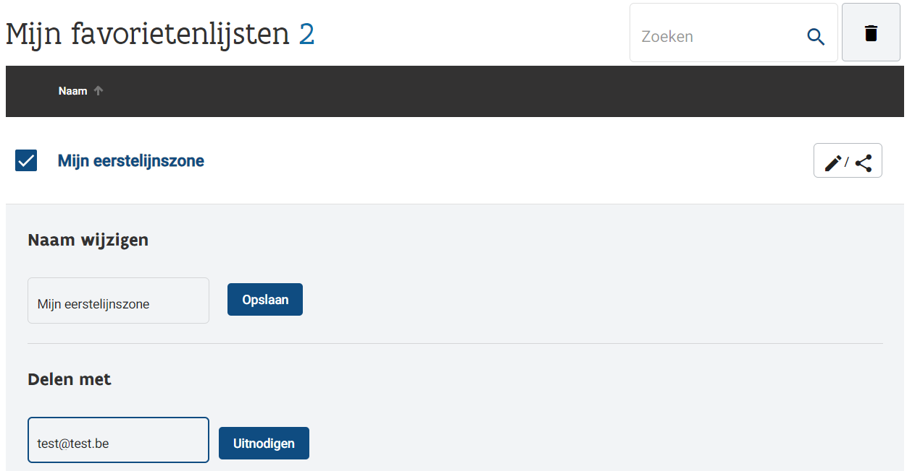
Favorietenlijst delen

Slide 58
Gegevens downloaden

Slide 59
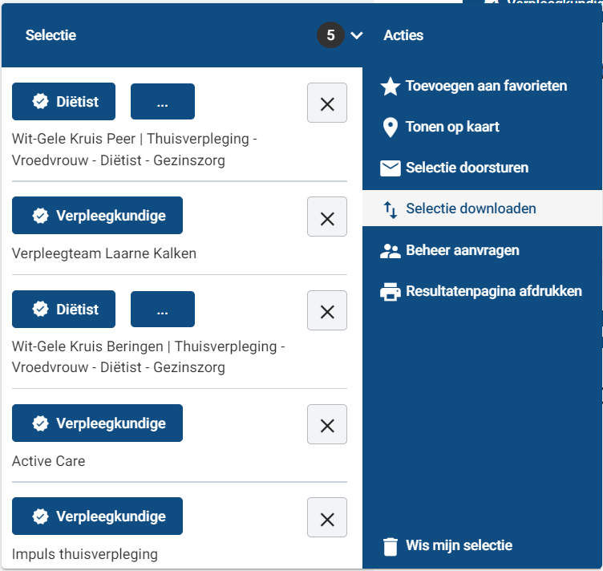
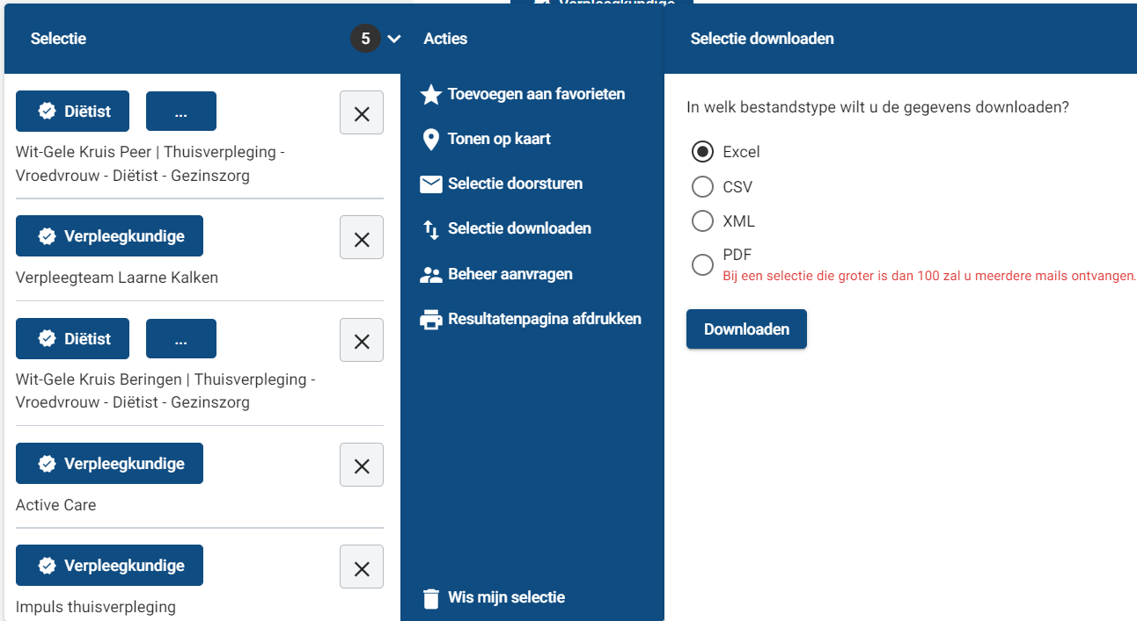
Na het klikken op ‘downloaden’ ontvang je een e-mail met de link naar het bestand.

Slide 60
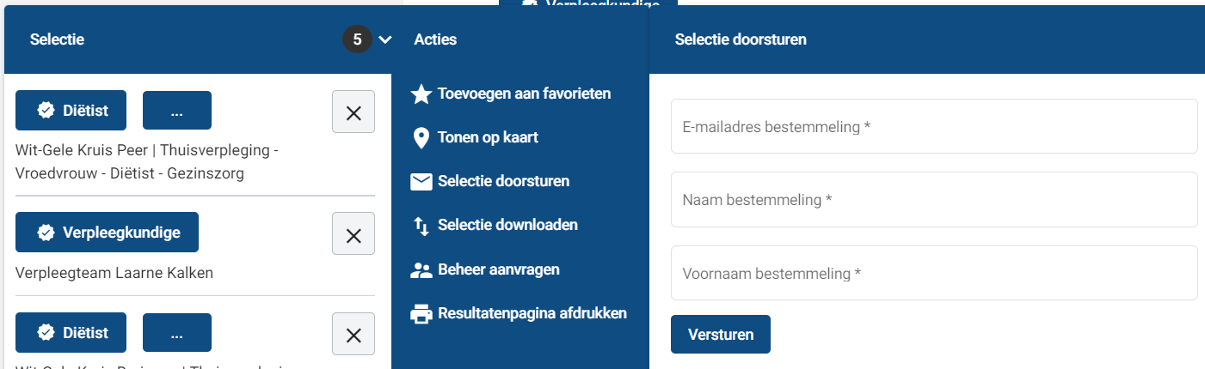
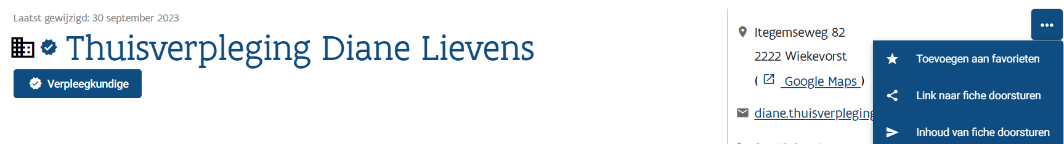
Info doorsturen

Slide 61
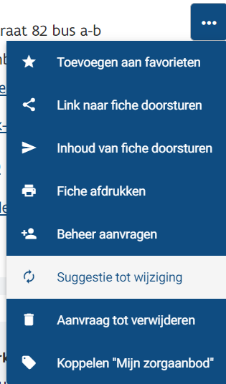
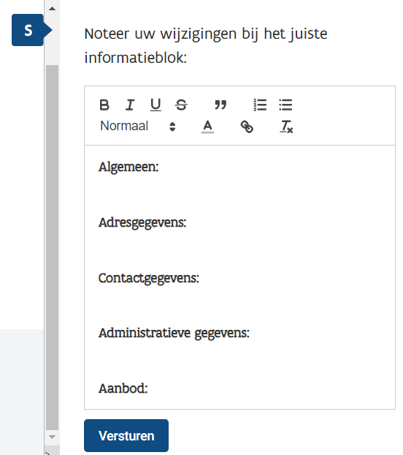
Suggestie tot wijziging van gegevens op een fiche

Slide 62
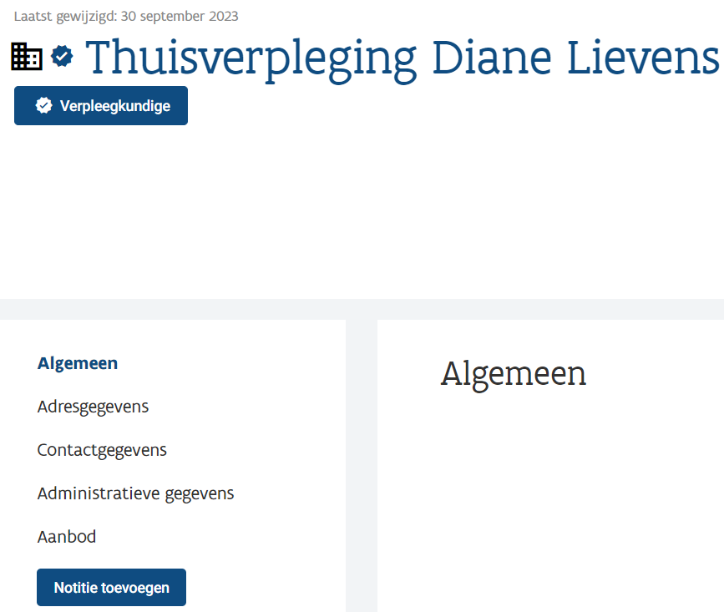
Notitie toevoegen

Slide 63
Recap: Nut van de Sociale Kaart
Je zoekt zelf naar hulpverlening.
Je wil iemand doorverwijzen.
Je wil zorgactoren buiten de eigen sector leren kennen.
Je wil lijsten van zorgactoren bijhouden en gebruiken.
Je wil een eigen sociale kaart opmaken door zoekopdrachten op te slaan en favoriete fiches bij te houden.
Je wil je eigen organisatie/praktijk en aanbod bekend maken.
  Jezelf opnemen in de Sociale Kaart = de kwaliteit van jouw zorgaanbod in de verf zetten.
  Hulpverleners, zorgverleners en burgers kunnen jouw aanbod snel vinden en jou contacteren.

Slide 64
Link met Rechtenverkenner
Rechtenverkenner: opzoeken van sociale rechten voor een persoon aan de hand van criteria (werksituatie, woonsituatie, doelgroep, uitkering of niet enz.)
Rechten worden aangeboden door organisaties die in de Sociale Kaart zitten:
  Leefloon = via OCMW
  Maaltijdbedeling = via vzw voor mensen in armoede
  …
Contactgegevens in de Rechtenverkenner zullen uit de Sociale Kaart komen, als de gegevens daar correct zijn (gedeelde verantwoordelijkheid ook hier belangrijk!)

Slide 65
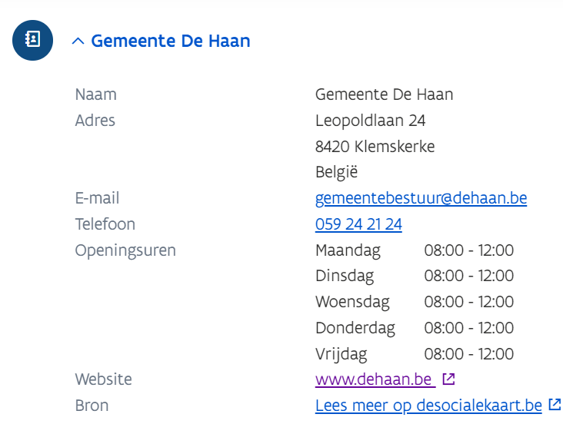

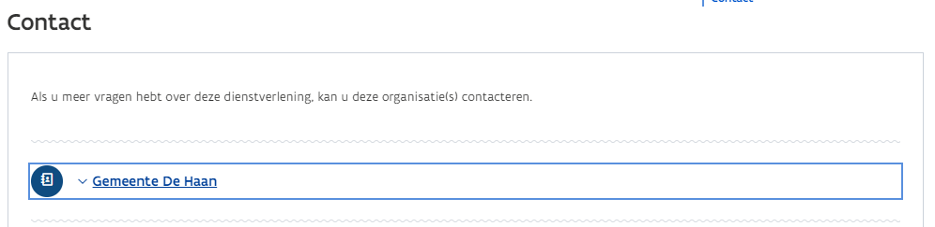
Link met Rechtenverkenner

Slide 66
Vragen, opmerkingen, zelf aan de slag?
desocialekaart@vlaanderen.be
Instructiefilmpjes, handleidingen, stappenplannen
=> Veelgestelde vragenpagina
www.desocialekaart.be/faq

Slide 67
www.desocialekaart.be

